Slide 1
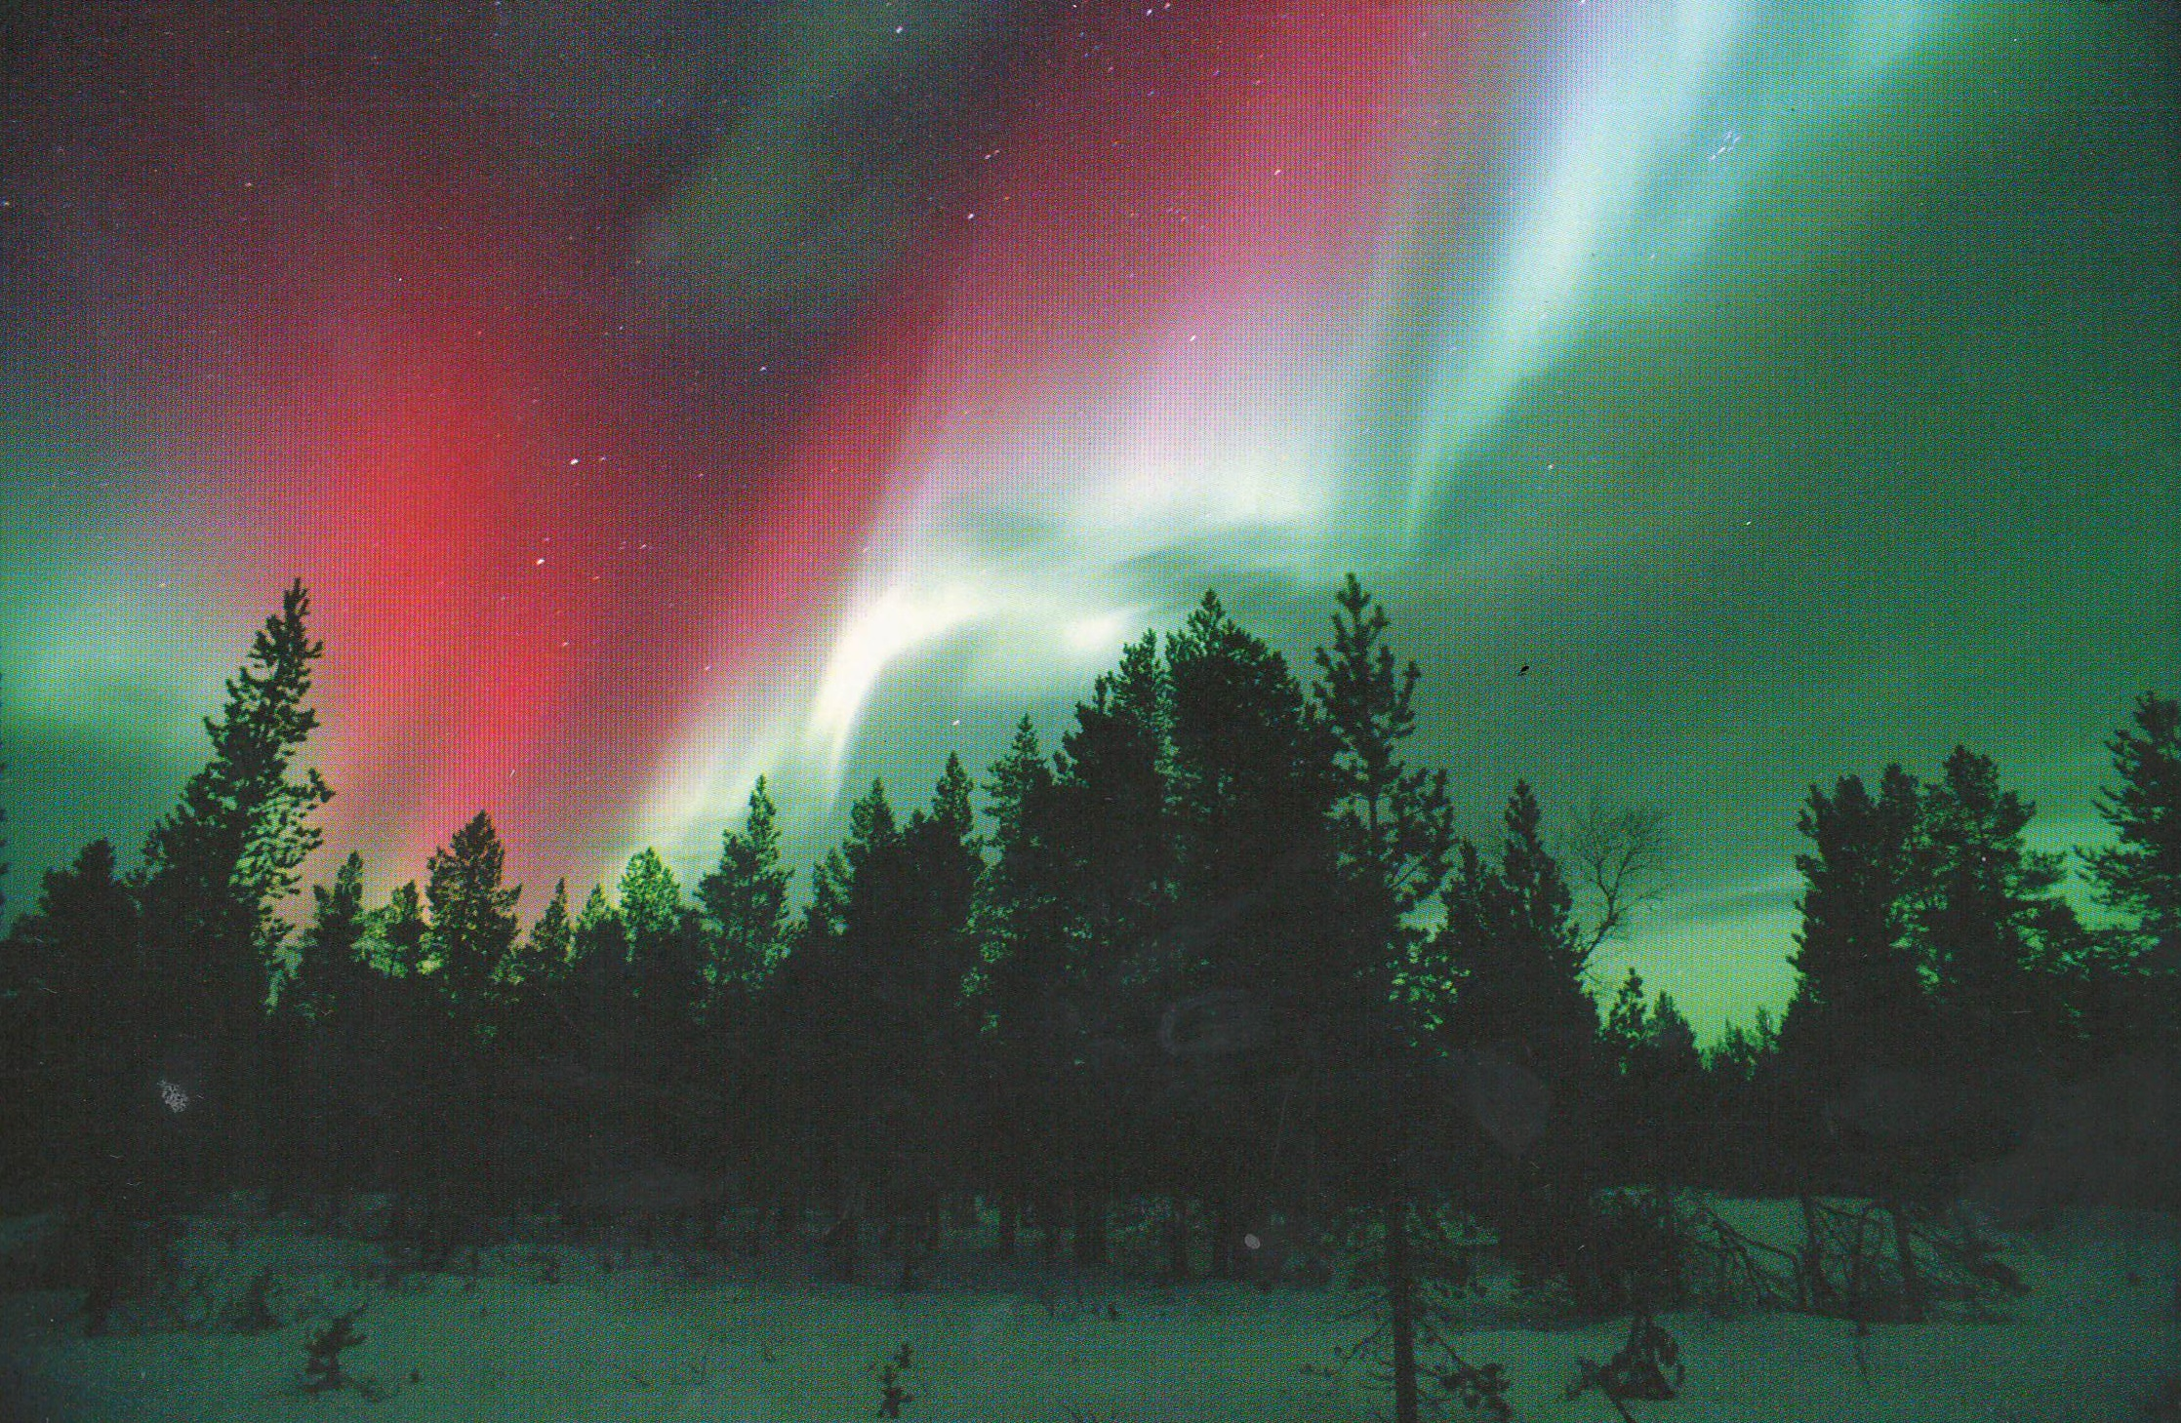
Мозаика Мурмана
12+
Автор: Белых Юлия Андреевна
Методист ДДТ Кольского района
Г. Кола, 2019

Slide 2
Какой из заповедников находится за пределами Мурманской области?
Лапландский государственный биосферный заповедник
Кандалакшский государственный природный заповедник
Заповедник "Пасвик"
Национальный парк «Водлозерский»

Slide 3
Самым большим по площади озером Кольского полуострова является…
Имандра
Умбозеро
Ловозеро
Сейдозеро

Slide 4
Какая птица не занесена в красную книгу Мурманской области?
Аист белый
Серый гусь
Черная казарка
Белощекая казарка

Slide 5
Самое глубокое озеро Мурманской области...
Умбозеро
Ловозеро
Имандра
Сейдозеро

Slide 6
Какая река на Кольском полуострове самая длинная?
Поной
Тулома
Воронья
Лавна

Slide 7
Что означает «Монче - тундра»?
Красивая тундра
Загадочная тундра
Великая тундра
Живая тундра

Slide 8
Наиболее известное священное озеро саамов на Кольском полуострове…
Вялозеро
Ловозеро
Озеро могильное
Сейдозеро

Slide 9
Какое озеро города Муранска ранее называлось «Министерским»?
Семеновское
Ледовое
Питьевое
Глубокое

Slide 10
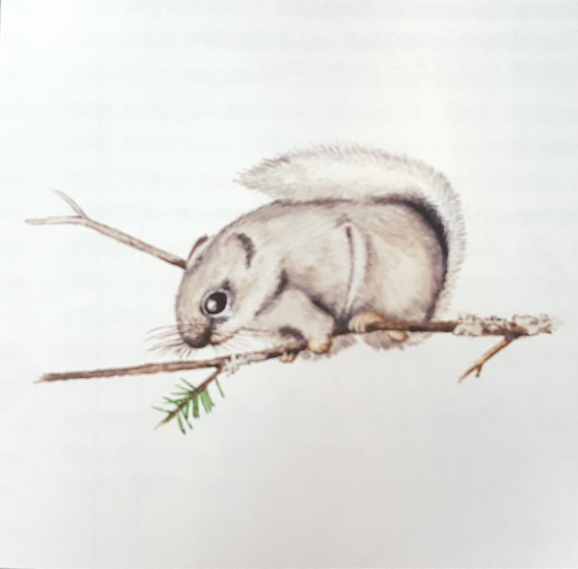
Кто изображен на рисунке?
Летяга
Северный кожанок
Кутора обыкновенная
Крошечная бурозубка

Slide 11
Какой минерал, добываемый на территории Кольского полуострова, называют «камень плодородия»?
Апатит
Бадделит
Магнетит
Флогопит

Slide 12
К сожалению это неверный ответ…
Перейти к следующему вопросу
Попробовать еще раз

Slide 13
К сожалению это неверный ответ…
Перейти к следующему вопросу
Попробовать еще раз

Slide 14
К сожалению это неверный ответ…
Перейти к следующему вопросу
Попробовать еще раз

Slide 15
К сожалению это неверный ответ…
Перейти к следующему вопросу
Попробовать еще раз

Slide 16
К сожалению это неверный ответ…
Перейти к следующему вопросу
Попробовать еще раз

Slide 17
К сожалению это неверный ответ…
Перейти к следующему вопросу
Попробовать еще раз

Slide 18
К сожалению это неверный ответ…
Перейти к следующему вопросу
Попробовать еще раз

Slide 19
К сожалению это неверный ответ…
Перейти к следующему вопросу
Попробовать еще раз

Slide 20
К сожалению это неверный ответ…
Перейти к следующему вопросу
Попробовать еще раз

Slide 21
К сожалению это неверный ответ…
Попробовать еще раз
Завершить

Slide 22
Вы настоящий краевед!

Slide 23
Список использованной литературы
Александров, Г. Редкие растения Мурманской области / Геннадий Александров, Ирина Зайцева, Константин Кобяков. - Апатиты : ОАО "Иван Федоров", 2004. - 162 с.
Волошин, А. В. Минералы Кольского полуострова / А. Волошин, С. Майстерман. - Мурманск : Кн. изд-во, 1988. - 113 с.
Здравствуй, милый город... : фотоальбом посвященный 90-летию города-героя Мурманска. - Мурманск : Н-Студио, АРКТИ, 2006. - 114 с.
Киселев, А. А. Мурманск в истории улиц и площадей / А. А. Киселев ; фотографии М. Ю. Славина. - Мурманск : Мурманское книжное изд-во, 2006. - 304 с.
Кольское небо: ...там, за облаками.../ Ком. по культуре адм. г. Мурманска. - Мурманск : РА Арбуз, 2007. - 56 с.
Мой Мурманск : / Комитет по образованию администрации г. Мурманска. - Мурманск : Пазори, 2000. - 128 с.

